Slide 1
Progetto MULTIDISCIPLINARE

Slide 2
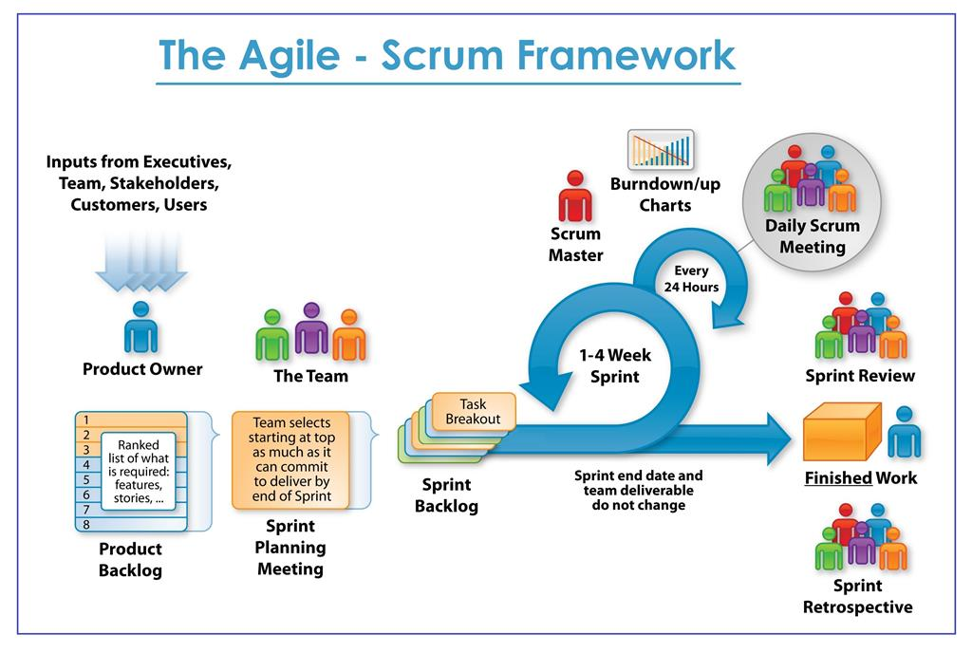

Slide 3
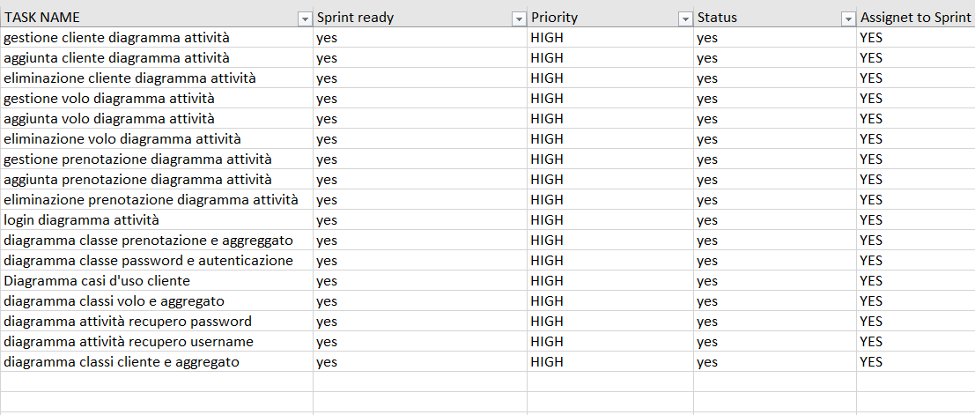
Come abbiamo suddiviso i lavori?

Slide 4


Cosa abbiamo utilizzato?

Slide 5
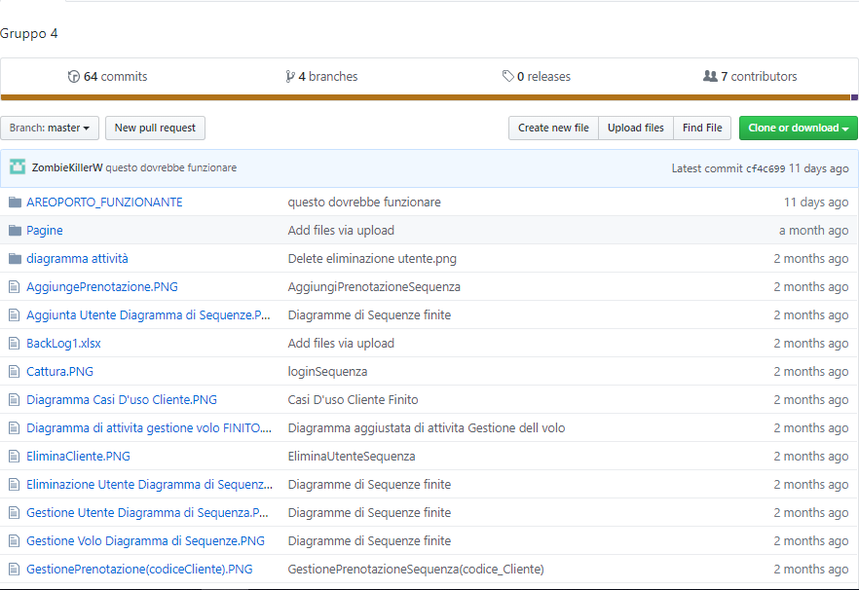

Slide 6
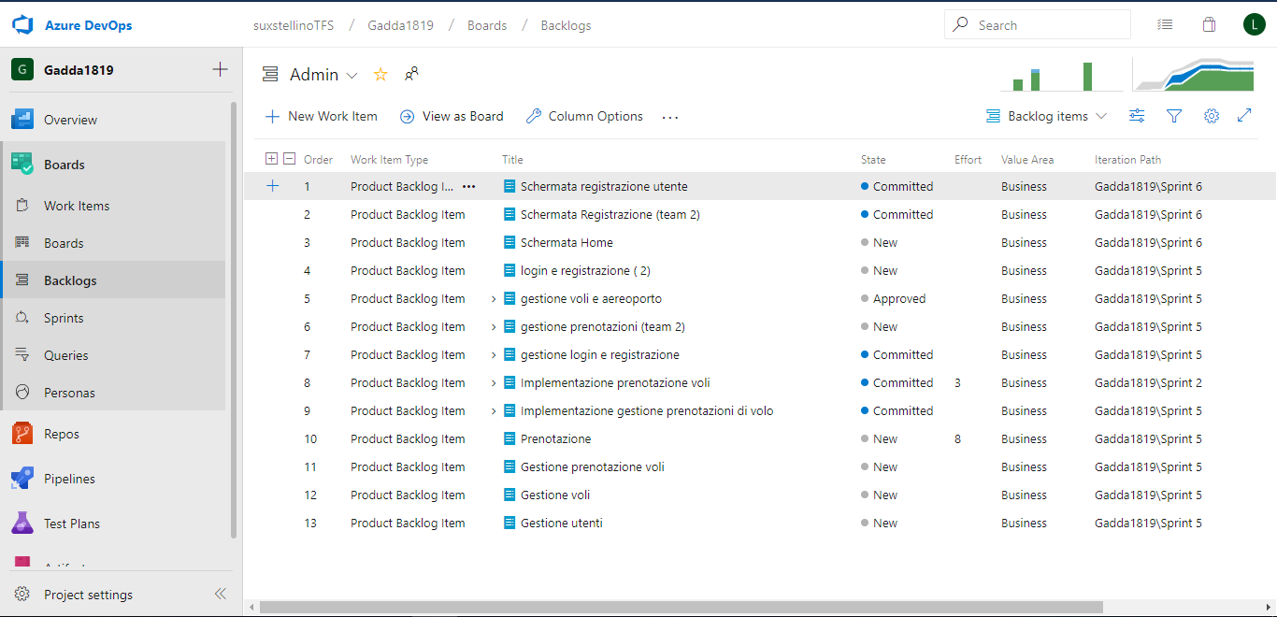

Slide 7
